Slide 1
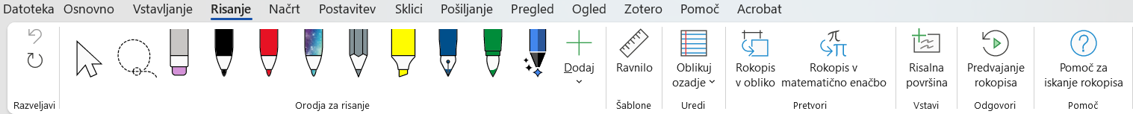
Zavihek RISANJE
Zavihek RISANJE
Zavihek ponuja:
Orodja za risanje
Šablone
Oblikovanje ozadja
Pretvorbe

Slide 2
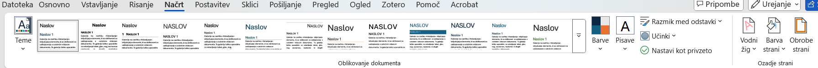
Zavihek NAČRT
Zavihek NAČRT
Zavihek ponuja:
Številne sloge za oblikovanje dokumenta
Različne teme barv in pisave
Vodni žig, barve strani, obrobe strani

Slide 3
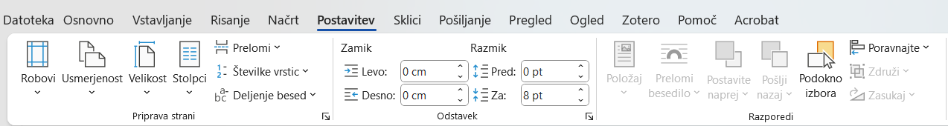
Zavihek POSTAVITEV
Zavihek POSTAVITEV

Slide 4

Razdelek PRIPRAVA STRANI
Prelomi strani/odsekov
Prilagajanje robov
Velikost strani (A4, A5 …)
Delitev strani na stolpce
Usmerjenost strani (pokončno/ležeče)

Slide 5
Razdelek ODSTAVEK
Zamik in razmik odstavkov
(glej zavihek Osnovno – razdelek odstavek)

Slide 6
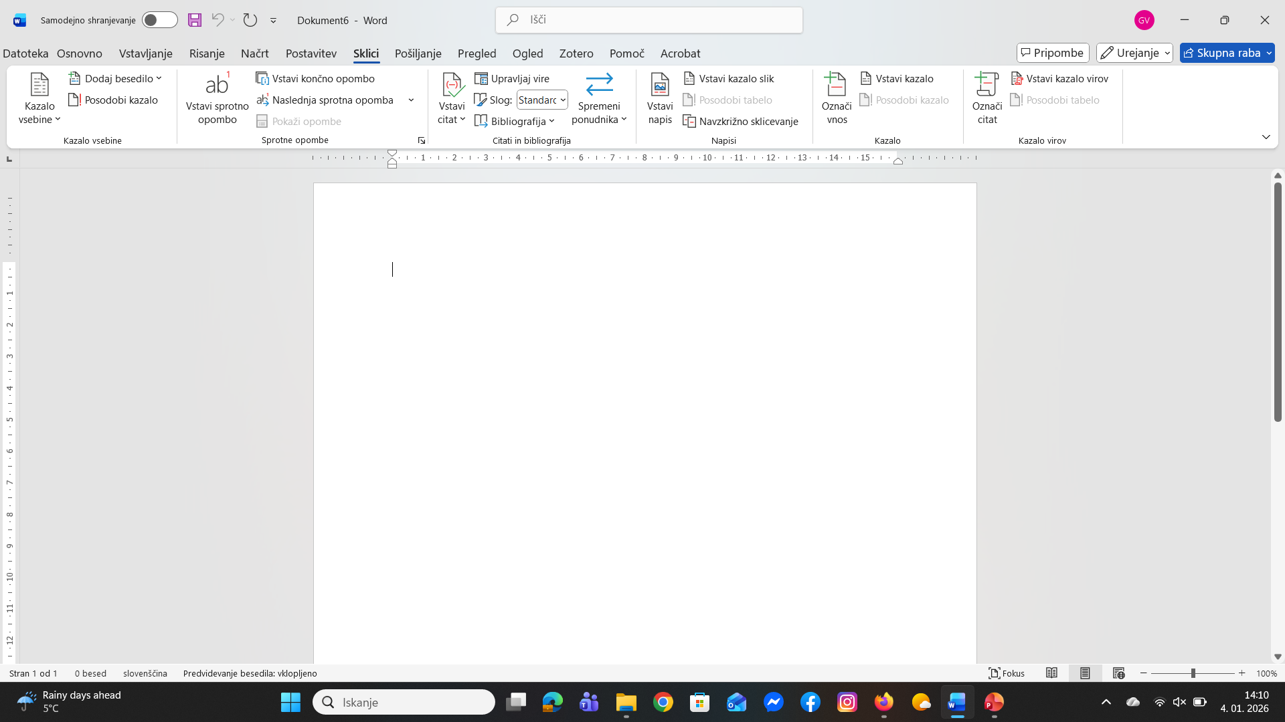
Zavihek SKLICI
Zavihek SKLICI

Slide 7
Razdelek KAZALO VSEBINE
Kazalo vsebine je seznam vseh poglavij in podpoglavij v dokumentu skupaj s številkami strani.
Posodobi kazalo – uporabimo, ko spremenimo dokument in s tem pride do premika naslovov, podnaslovov …

Slide 8
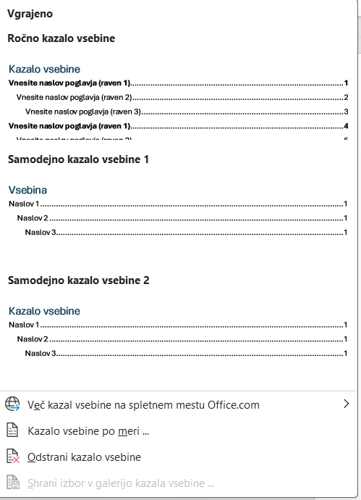
Kazalo vsebine
Poglavja oblikujemo s slogi (npr. Naslov 1 za glavno poglavje, Naslov 2 za podpoglavje).
Kliknemo na zavihek Sklici.
Izberemo Kazalo vsebine in nato Samodejno kazalo vsebine.
Word sam ustvari kazalo.
Ko nekaj spremenimo v dokumentu izberemo Posodobi kazalo.

Slide 9
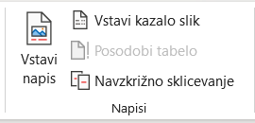
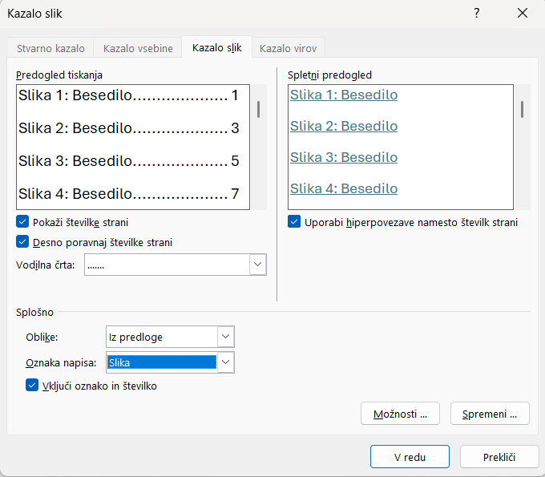
Kazalo slik/tabel
Kazalo slik je seznam vseh slik (grafov, fotografij, diagramov) v dokumentu skupaj s številkami strani.
Sliko označimo in poimenujemo s pomočjo Word.
Kliknemo na zavihek Sklici.
Izberemo Vstavi kazalo slik.
Izberemo oznako napisa slika/tabela …
Kliknemo V redu.

Slide 10
Razdelek SPROTNE OPOMBE
Sprotne opombe so kratka pojasnila ali navedbe virov, ki se pojavijo na dnu strani.
Postavimo miško za besedo ali stavek, kjer želimo opombo.
Kliknemo na zavihek Sklici.
Izberemo Vstavi sprotno opombo.
Word nas premakne na dno strani, kjer napišemo besedilo opombe.
Word sam vstavi številko v besedilu in enako številko pri opombi spodaj.

Slide 11
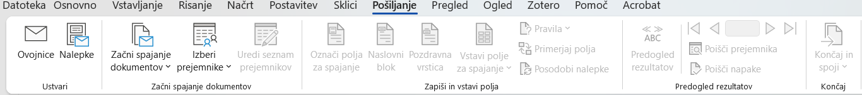
Zavihek POŠILJANJE
Zavihek ponuja:
Ustvarjanje ovojnic, nalepk
Spajanje dokumentov
Zavihek POŠILJANJE

